Slide 1


О подходах при реализации наставничества в образовательных организациях Республики Тыва: нормативные и организационные аспекты
Министерство образования Республики Тыва
ГАОУ ДПО «Тувинский институт развития образования и повышения квалификации»
Начальник координационно-
методического отдела
ГАОУ ДПО «ТИРО и ПК»
Куулар У.Д.
г. Кызыл, 2022 год
Notes:
Титульный слайд

Slide 2
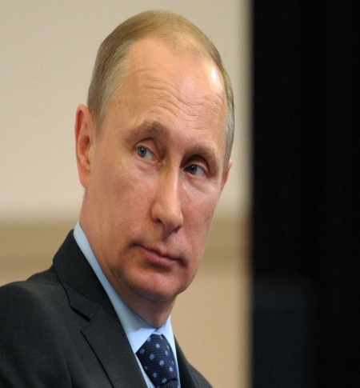

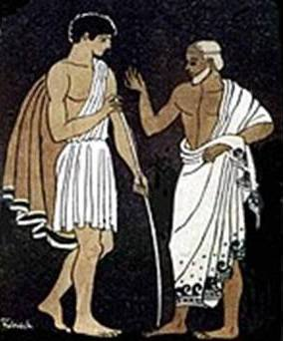
Место наставничеству, верности традициям есть в любом деле. Люди, прогрессивно мыслящие, духовно и нравственно сильные, это хорошо понимают и делают всё, чтобы их начинания имели развитие, чтобы на смену им приходили те, кто сохранит и преумножит достигнутое. Эффективная система мотивации для наставников должна быть создана, и это должно быть эффективное современное наставничество, передача опыта, конкретных навыков.
В.В.Путин
Достижение сквозных результатов федеральных проектов «Современная школа», «Успех каждого ребенка», «Молодые профессионалы»:
Конец 2022 года -100% внедрение системы наставничества в образовательных организациях в РФ и РТ
К концу 2024 года 70% обучающихся и педагогических работников вовлечены в различные формы сопровождения и наставничества
Региональные показатели мониторинга эффективности ММС, критерий 2 «Система поддержки молодых педагогов и (или) системы наставничества» (приказ МО РТ от 13.05.2022 №454-д «Об утверждении Положения о мониторинге эффективности МС РТ»
2.1.Муниципальная программа, (проект или план мероприятий «дорожная карта») по осуществлению поддержки молодых
педагогов и реализации наставничества
2.2.Мониторинг адаптации молодых педагогов в специфике профессиональной деятельности
2.3.Проведение муниципальных конкурсов профессионального мастерства для молодых педагогов
2.4.Участие молодых педагогов в профессиональных сообществах молодых педагогов
Справочно: первым известным наставником был Ментор — воспитатель сына Одиссея. В XII веке в Англии, в университете Оксфорда появились тьюторы.

Slide 3
Нормативно-правовые документы
Федеральный уровень
Распоряжение Минпросвещения России от 25.12.2019 N Р-145 "Об утверждении методологии (целевой модели) наставничества обучающихся для организаций, осуществляющих образовательную деятельность по общеобразовательным, дополнительным общеобразовательным и программам среднего профессионального образования, в том числе с применением лучших практик обмена опытом между обучающимися» | Распоряжение Минпросвещения России от 25.12.2019 N Р-145
Письмо Минпросвещения России от 23 января 2020г. №МР-42/02 «О направлении целевой модели наставничества и методических рекомендаций | https://ipktuva.ru/sites/default/files/doc/Dayguranzaevna/1.pismo_o_celevoy_modeli_nastavnichestva.pdf
Региональный уровень
Приказ МО РТ от 18.03.2022г. №209-д «Об утверждении положения о региональной целевой модели наставничества обучающих по общеобразовательным, дополнительным общеобразовательным программам, программам среднего профессионального образования, а также молодых педагогов до 35 лет, в том числе со стажем до трех лет» | http://ipktuva.ru/sites/default/files/Mexanizmu/2mexanupr/prikaz_minobra_no165-d_reg.metodsluzhba.pdf
Приказ МО РТ от 13.05.2022г №454-д «Об утверждении Положения о мониторинге эффективности методической службы Республики Тыва» | http://ipktuva.ru/sites/default/files/Mexanizmu/2mexanupr/prikaz_minobra_no165-d_reg.metodsluzhba.pdf
Приказ МО РТ от 17.05.2022г №461-д «О порядке формирования регионального реестра лучших педагогических и управленческих практик» | http://ipktuva.ru/sites/default/files/Mexanizmu/2mexanupr/prikaz_minobra_no165-d_reg.metodsluzhba.pdf

Slide 4
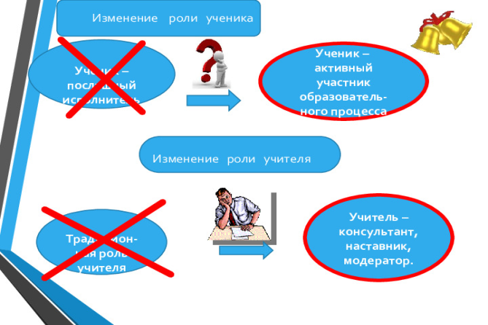
Формы взаимодействия:
Балдинг
(бадди)
Коучинг
(коуч)
Консультирование
(консультант)
Фасилитация
(фасилитатор)
Скаффолдинг
(мотиватор)
Тренинг
(тренер)
Тьютеринг
(тьютор)
Менторинг
(ментор)
Супервизия
(эксперт)
Педагог:
-молодой педагог;
-без пед.образования;
-пассивный;
-прибывший из другой организации;
-опытный педагог
Ученик:
-ОВЗ/инвалиды;
-трудный;
-неуспевающий;
-одаренный;
активист;
новенький
Единая нормативная правовая база
Единая цифровая среда
nastavnik.apkpro.ru
mentori.ru›platforma-openmentor
Студент:
-лидер;
-ОВЗ/инвалиды;
-неуспевающий;
-одаренный;
-не мотивированный;
-трудный
Профессионально-общественные объединения
Профсоюз наставников
наставникироссии.рф
Контрольно-измерительные материалы

Slide 5





Региональная модель наставничества
Министерство образования Республики Тыва
ГАОУ ДПО «Тувинский институт развития образования и повышения квалификации»
Центр непрерывного повышения профессионального мастерства педагогических работников
Региональные учебно-методические объединения
Профессиональные педагогические сообщества
Муниципальные методические службы
Муниципальные учебно-методические объединения
Дошкольные образовательные организации
Общеобразовательные организации
Организации дополнительного образования детей
Профессиональные образовательные организации

Slide 6
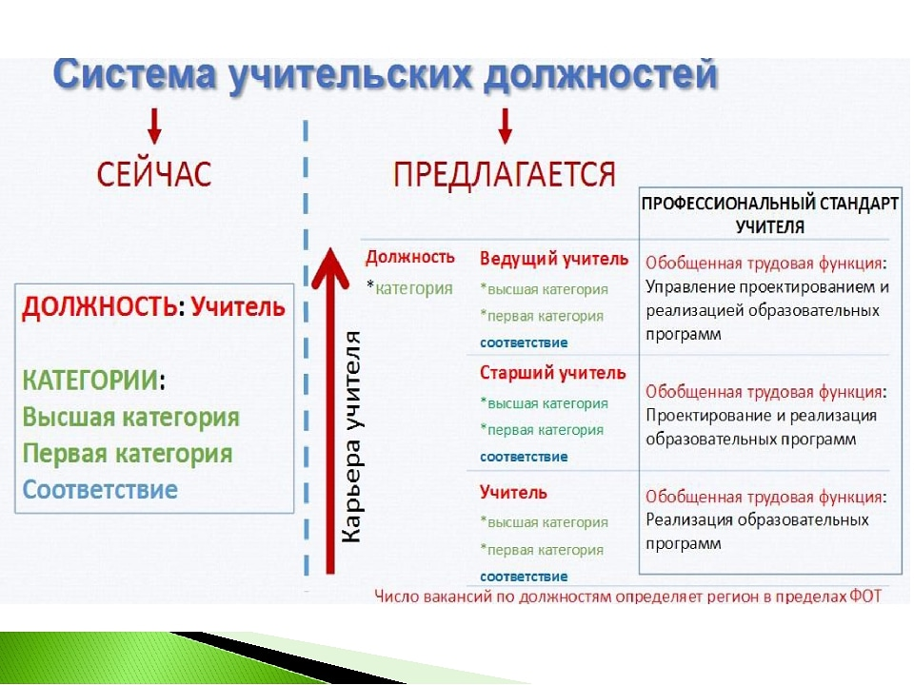
Пилотная апробация установления новых квалификационных категорий «Педагог-методист», «Педагог- наставник»
pilot.apkpro.ru

Slide 7
Ульяновская область
Принят региональный Закон «О статусе педагогических работников, осуществляющих педагогическую деятельность на территории Ульяновской области».
Статья 6. «Дополнительные меры стимулирования педагогических работников, которым присвоена категория педагога-наставника, педагога-методиста или педагога-исследователя» фиксирует ежемесячные денежные выплаты педагогическим работникам, которым была присвоена категория педагога-наставника, в размере 12300 рублей за счет бюджетных ассигнований областного бюджета Ульяновской области, что существенно отражается на зарплате и льготах педагогических работников.
В регионе также действует система грантов, связанная с реализацией программ наставничества.

Slide 8





Методическая служба
Состав ММС
Методическая служба в структуре МОУО
8 методических отделов:
4 методических кабинетов::
Методическая служба на базе опорных школ
МБОУ Бай-Хаакская СОШ
2.Дзун-Хемчикский кожуун
3.Каа-Хемский кожуун
4.Кызылский кожуун
5.Монгун-Тайгинский кожуун
6.Тоджинский кожуун
7.Улуг-Хемский кожуун
8.г.Ак-Довурак
1.Бай-Тайгинскй кожуун
2.Пий-Хемский кожуун
3.Сут-Хольский кожуун
4.Тес-Хемский кожуун
5.Чаа-Хольский кожуун
1.Барун-Хемчикский кожуун
МБОУ Хову-Аксынская СОШ
МБОУ СОШ №17 г.Кызыла
1 шт.единица на 150 педагогов
Учитель-предметник ОО (основное место работы)+совместительство в ММС
Руководитель
Осуществляет взаимодействие с ТИРО и ПК, определяет стратегию развития методической работы в МО
Межмуниципальная методическая служба на базе опорных школ
Заместитель руководителя
Эрзинский кожуун+ Тере-Хольский кожуун
(на базе МБОУ Эрзинской СОШ)
Организует различные формы повышения квалификации, курирует работу стажировочных площадок
Оказывает помощь педагогическим работникам в определении содержания, форм, методов средств обучения и воспитания
Методист
Обучающие, образовательно-методические мероприятия
Наставничество
Индивидуальная траектория роста педагога

Slide 9

Наставничество в Республике Тыва
Организационно -методические мероприятия
Конкурс профессионального мастерства «Молодой специалист»
Межрегиональный форум молодых педагогов СФО «Классная работа» (19-22 марта 2022г, г.Кемерово, 15 молодых педагогов от республики)
Всероссийский форум молодых педагогов «Профессия. Призвание. Искусство» (16-17 мая 2022г.,г.Гатчина 4 молодых педагога от республики )
Поддержка молодых педагогов
Ведомственная программа до 2013г
«Я учитель»
2021г-84 педагогам по 150 000 р.
2022г- с 10 августа 2022г прием документов.
Надбавки молодым педагогам (Постановление администрации г.Ак-Довурак РТ от 10.08.2015 г.№384 «Об утверждении Положения о системе оплаты труда работников МО г.Ак-Довурак).
«Учитель-учитель»
во всех школах РТ
«Учитель –студент»
Пий-Хемский кожуун:
МБОУ СОШ №2 г.Туран
МБОУ Тарлагская СОШ
«Ученик-ученик»
В региональных проектах «500+», «100+» под лозунгом
«Важен каждый ученик»
«Работодатель-студент»
В образовательных
организациях СПО
«Студент-ученик»
Не внедрена
«Работодатель-ученик»
Не внедрена
Направленность наставничества только на категорию «Молодой специалист»-98%
Отсутствие региональной базы данных наставников и лучших практик наставничества
Формальный подход к осуществлению функции наставничества
Наставничество для иных категорий педагогических работников (имеющих длительный перерыв в работе, со стажем работы более 35 лет )-2%
Преобладание классического наставничества
(менторство)
Слабые мотивационные механизмы
Отсутствие единого механизма стимулирования

Slide 10

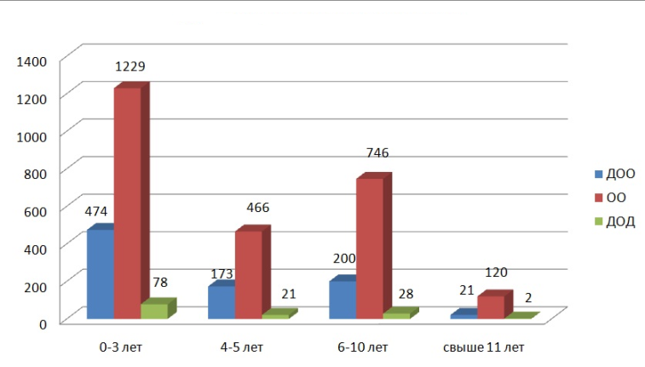
Молодые педагоги в цифрах
30% молодых педагогов в образовательных организациях республики
Годы | Количество педагогов |  |  | Всего | Общий процент | Всего педагогов
 | до 25 лет | от 25 до 29 лет | от 29 до 35 лет
2018 | 278 (2%) | 1829 (15%) | 1084 (9%) | 3191 | 26 | 12231
2019 | 279 (2%) | 1580 (13%) | 879 (7%) | 2738 | 22 | 12249
2020 | 633 (5%) | 1441 (11%) | 1908 (15%) | 3982 | 31 | 12891
2021 | 429 (4%) | 1421 (13%) | 1708 (15%) | 3558 | 32 | 11502
2022 | 587 (5%) | 1416 (11%) | 1935 (15%) | 3938 | 30 | 13043
Портрет молодого педагога
Пол: женский
Возраст:31 год
Образование: высшее
Место жительства: районный центр
Распределение молодых педагогов
по стажу:
0-3 лет-50%;
4-5 лет-19%;
6-10 лет-27%;
свыше 11 лет-4%.
Квалификационный уровень педагогов-мужчин до 35 лет
 | Без категории | I кв. кат. | Высшая кв. кат. | СЗД | ИТОГО:
ДОО | 19(66%) | 7(24%) | - | 3(10) | 29
ОО | 367 (69%) | 96(18%) | 7(1%) | 59 (11%) | 529
ДОД | 31 (84%) | 2(5%) | 2(5%) | 2(5%) | 37
Итого | 417 (70%) | 105 (18%) | 9 (2%) | 64 (11%) | 595
Молодые педагоги уходят из профессии в течение первых 3-х лет!

Slide 11
Участие молодых педагогов в конкурсах профессионального мастерства в разрезе кожуунов
Город/кожуун | «Учитель года» | «Воспи татель года» | «Молод ой специа лист» | «Воспитать человека» | «Всероссийский мастер-класс учителей родного, в том числе русского языка» | Итого
г.Кызыл | 5 | 3 | 1 | 0 | 3 | 12
г.Ак-Довурак | 1 | 2 | 1 | 0 | 3 | 7
Бай-Тайгинский | 1 | 1 | 1 | 0 | 2 | 5
Барун-Хемчикский | 1 | 2 | 1 | 0 | 3 | 7
Дзун-Хемчикский | 4 | 1 | 1 | 0 | 3 | 9
Каа-Хемский | 4 | 1 | 1 | 0 | 1 | 7
Кызылский | 5 | 1 | 1 | 0 | 4 | 11
Монгун-Тайгинский | 5 | 2 | 0 | 0 | 5 | 12
Овюрский | 4 | 1 | 1 | 0 | 2 | 8
Пий-Хемский | 5 | 1 | 1 | 0 | 1 | 8
Сут-Хольский | 1 | 1 | 1 | 0 | 5 | 8
Тандынский | 1 |  | 1 | 0 | 2 | 4
Тере-Хольский | 0 | 0 | 0 | 0 | 0 | 0
Тес-Хемский | 5 | 1 | 1 | 0 | 0 | 7
Тоджинский | 1 | 2 | 1 | 0 | 1 | 5
Улуг-Хемский | 3 | 1 | 1 | 0 | 0 | 5
Чаа-Хольский | 5 | 1 | 1 | 0 | 1 | 8
Чеди-Хольский | 4 | 1 | 0 | 0 | 1 | 6
Эрзинский | 5 | 1 | 1 | 0 | 0 | 7
Рес.учреждения | 4 |  | 0 | 0 | 0 | 4
Итого | 64 | 23 | 16 | 0 | 37 | 140

Slide 12
Проблемы молодых педагогов
Социально- экономические проблемы:
Невысокая заработная плата
Отсутствие жилья
Недостаточная юридическая поддержка
Профессиональные проблемы:
Формальный подход к наставничеству в УО
Взаимоотношения с родителями, детьми
Заполнение документации строгой отчетности
Недостаток практических навыков в учебно- воспитательной работе

Slide 13
Популяризация роли наставника
Организация и проведение фестивалей, форумов, конференций наставников на муниципальном, региональном и федеральном уровнях;
Проведение конкурсов профессионального мастерства «Наставник года», «Лучшая пара «Наставник +» и т.д.;
Участие руководителей в программах наставничества;
Публичное признание значимости работы наставников для образовательной организации, регина в целом, повышение их авторитета в коллективе.

Slide 14
Популяризация роли наставника
Поддержка системы наставничества через СМИ, социальные сети
Аудиоподкаст – вид контента, представляющий собой серию примерно одинаковых по длительности аудиозаписей, имеющих общую тематику и тем или иным образом связанных между собой. Эпизоды подкаста выпускаются обычно регулярно, в одно и то же время.
Бекстейдж – фото- или видеосъемка подготовки мероприятия, события, которую не видит зритель – "за кулисами", "за сценой", "за кадром".
Дайджест (событий, фото) – сборник наиболее интересного материала за определенный период времени.
Заметка – краткое сообщение, в котором излагается какой-либо факт или ставится конкретный вопрос.
Интервью – беседы между двумя и более людьми, при котором интервьюер задает вопросы своим собеседникам и получает на них ответы.
Инфографика — способ подачи информации с помощью графиков, схем, иллюстраций, который позволяет в сжатой и доступной форме передать большой объем информации.
Лонгрид – формат подачи журналистских материалов в интернете, объемом превышающий 1500 знаков и дифференцированный на части с помощью различных мультимедийных элементов: фотографий, видео, инфографики и прочих.
Новостной сюжет – видеоролик или текстовый материал непосредственно с места событий или посвященный предстоящему мероприятию, событию. Пост-релиз – информационный материал о проведенном мероприятии, событии.
Пресс-релиз – краткое информационное сообщение о планируемом мероприятии, событии.
Промо-ролик – короткий видеосюжет, направленный на презентацию мероприятия, события.
Статья – научное или публицистическое сочинение небольшого размера, посвященное одной конкретной теме.
Сторителлинг – искусство донесения информации с помощью рассказов, историй, которые побуждают человека к размышлениям на заданную тему. Отличительной особенностью данного вида подачи информации является наличие личностной позиции к происходящему. Репортаж – сообщение с места событий.
Тизер – видеосообщение, построенное как загадка. Содержит часть информации о мероприятии, событии, но при этом полностью вся информация не раскрывается.
Фоторепортаж – серия снимков, связанных между собой общей идеей и общей концепцией съемки. Электронный фотоальбом – это фотосборник о событии, мероприятии.

Slide 15

Нематериальное (моральные) формы поощрения наставников
Указ Президента РФ от 2 марта 2018 года №94 «Об учреждении знака отличия «За наставничество»
Награждаются лучшие наставники молодежи из числа высококвалифицированных работников промышленности и сельского хозяйства, транспорта, инженерно-технических работников, государственных и муниципальных служащих, учителей, преподавателей и других работников образовательных организаций, врачей, работников культуры и деятелей искусства за личные заслуги на протяжении не менее пяти лет
Заслуги: В содействии молодым рабочим и специалистам, в том числе молодым представителям творческих профессий, в успешном овладении ими профессиональными знаниями, навыками и умениями, в их профессиональном становлении;
Порядок присвоения: Ходатайство о награждении государственной наградой возбуждается по месту основной (постоянной) работы лица, представленного к государственной награде: а) коллективами организаций; б) государственными органами или органами местного самоуправления.
На основании ходатайства о награждении государственными наградами формируются документы о награждении, которые направляются главе муниципального образования.
Глава муниципального образования рассматривает документы о награждении и направляет их для дальнейшего рассмотрения высшему должностному лицу (руководителю высшего исполнительного органа государственной власти) субъекта Российской Федерации (далее - высшее должностное лицо субъекта Российской Федерации). Высшее должностное лицо субъекта Российской Федерации рассматривает документы о награждении и по результатам рассмотрения направляет их полномочному представителю Президента Российской Федерации в федеральном округе на согласование.

Slide 16
Приказ Минпросвещения России от 1 июля 2021г №400 «О ведомственных наградах Минпросвещения РФ»
Почётное звание «Почётный работник сферы воспитания детей и молодёжи» | В области воспитания детей и молодёжи; развитии системы воспитания и семейного устройства детей-сирот и воспитания тех, кто остался без попечения родителей, а также в защите их прав; реализации молодёжной политики. | стаж работы — не менее 15 лет, из которых минимум три года — в организации, которая представляет к награде
Нагрудный знак «За милосердие и благотворительность» | За систематическую материальную и нематериальную благотворительную помощь в организации и проведении мероприятий для детей и молодёжи; личную финансовую и иную помощь организациям, осуществляющим образовательную деятельность, в развитии их материально-технической базы, а также за оказание поддержки отдельным ученикам и воспитанникам; личное материальное и нематериальное участие в разработке и практической реализации программ поддержки социально незащищённых детей и молодёжи | Требования к стажу работы не предусмотрены.
Нагрудный знак «Почётный наставник» | В проведении работы по воспитанию молодых работников, а также в содействии им в: успешном овладении профессиональными знаниями и навыками, в их профессиональном становлении; приобретении опыта работы по специальности; оказании постоянной и эффективной помощи в совершенствовании форм и методов работы. | Стаж работы — не менее 15 лет, из которых минимум три года — в организации, которая представляет к награде.
Нагрудный знак «За верность профессии» | За многолетний и плодотворный труд в: образовательных организациях; сфере воспитания; обеспечении образовательной деятельности; органах управления образованием. | Стаж работы — не менее 35 лет, из которых минимум три года — в организации, которая представляет к награде.
Нагрудный знак «Молодость и Профессионализм» | За победы в конкурсах профессионального мастерства и заслуги в сферах: образования; воспитания, опеки и попечительства; молодёжной политики; популяризации профессии учителя, воспитателя, педагога.

Slide 17
Муниципальным органам управления образованием
Разработка нормативных документов по организации деятельности наставничества
Срок: до 7 октября 2022г
Создание раздела «Наставничество» на официальном сайте МОУО
Срок: до 10 сентября 2022г
Разработка муниципальных «дорожных карт» по внедрению системы наставничества
Срок: до 15 октября 2022г
Представление информации о модели настанвичества
в ГАОУ ДПО
«ТИРО и ПК»
Срок: до 20 октября 2022г

Slide 18
Этапы внедрения системы наставничества
Подготовка условий для запуска программы наставничества
Формирование базы наставляемых
Формирование базы наставников
Обучение наставников
Формирование наставнических пар
Организация работы наставнических
пар (групп)

Slide 19
Ожидаемые результаты и эффекты наставничества
повышение качества знаний
организация и проведение обучающих практических и консультационных мероприятий по направлению деятельности
оказание адресной помощи педагогическим работникам в определении содержания учебных программ, форм, методов и средств обучения,
в организации работы по научно-методическому обеспечению образовательной деятельности,
в разработке рабочих программ по дисциплинам
и учебным курсам
оказание консультационной поддержки
организация работы творческих, рабочих групп
по вопросам развития регионального образования
планирование и организация повышения квалификации и профессиональной переподготовки педагогических и руководящих работников, информационно-методическая помощь в системе непрерывного профессионального образования
проведение входящей и итоговой оценки профессиональных компетенций педагогических работников образовательных организаций
выстраивание системы эффективного
методического сопровождения педагогических работников, координация действий по устранению выявленных профессиональных затруднений

Slide 20


